Slide 1
第五章：相交线与平行线
1. 相交线
邻补角，对顶角
对顶角相等
垂线，垂足
在同一平面内，过一点有且只有一条直线与已知直线垂直。
连接直线外一点与直线上各店的所有线段中，垂线段最短。
简单说成：垂线段最短。
直线外一点到这条直线的垂线段的长度，叫做点到直线的距离。
同位角，内错角，同旁内角

Slide 2
2. 平行线及其判定
平行线
经过直线外一点，有且只有一条直线与这条直线平行。
如果两条直线都与第三条直线平行，那么这两条直线也平行。
平行线的判定：
同位角相等，两直线平行。
内错角相等，两直线平行。
同旁内角互补，两直线平行。
3. 平行线的性质
两直线平行，同位角相等。
两直线平行，内错角相等。
两直线平行，同旁内角互补。
命题，定理，证明

Slide 3
4. 平移

Slide 4
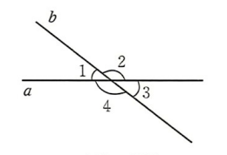


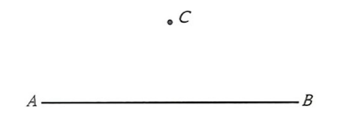
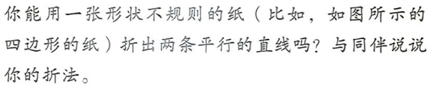
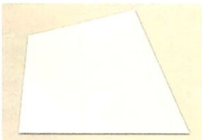

Slide 5
已知AC平分∠BAD，∠1 = ∠ 2， 求证：DC // AB
D
C
2
1
A
B
已知 AC//ED, AB//FD, ∠A = 64°，求∠EDF = ？
A
E
F
B
D
C

Slide 6
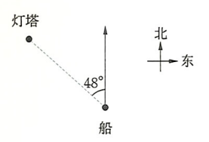

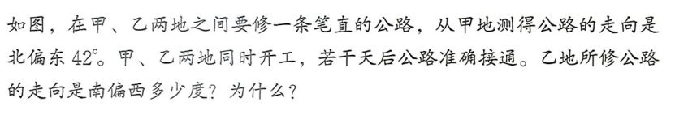
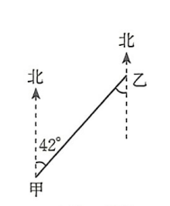

Slide 7


Slide 8
A为线段BC外一点，通过A点做BC的平行线
A
.
B
C

Slide 9
E
G
A
K
F
B
D
H
C

